Slide 1



Unidad 1 - Tema 2 EL MERCADO
Y LOS CLIENTES

Slide 2
CONTENIDOS
El mercado
2. Tipos de mercado
3. La segmentación del mercado
4. Estudio del mercado: los clientes

Slide 3
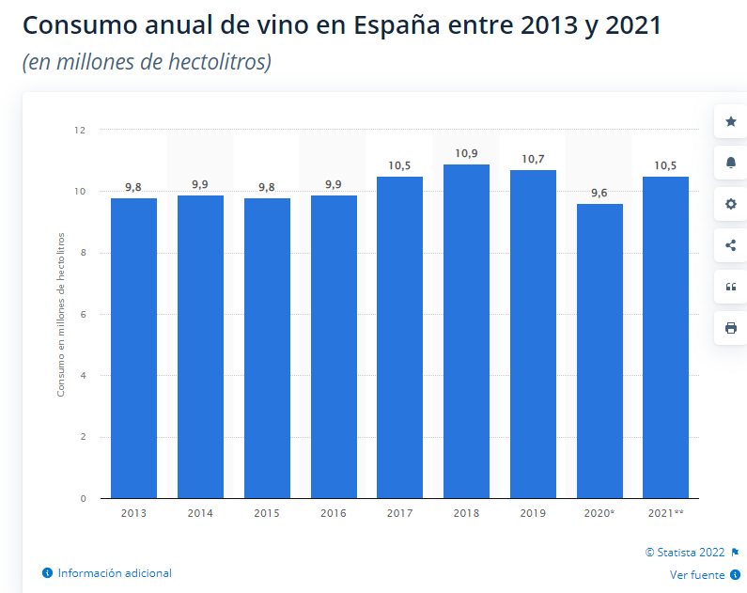
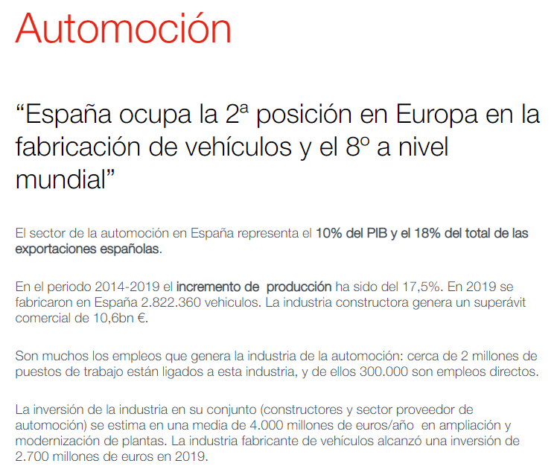

El mercado
Según la Economía
MERCADO
Según el Marketing
Lugar físico o virtual
Intercambios económicos
(compradores y vendedores)
Consumidores reales que ya compran el producto
Consumidores potenciales
A) Tamaño, cuota y estructura de mercado: para cualquier negocio es muy importante conocer las características del mercado:
Tamaño
Cantidad total vendida de un producto en un mercado concreto

Slide 4
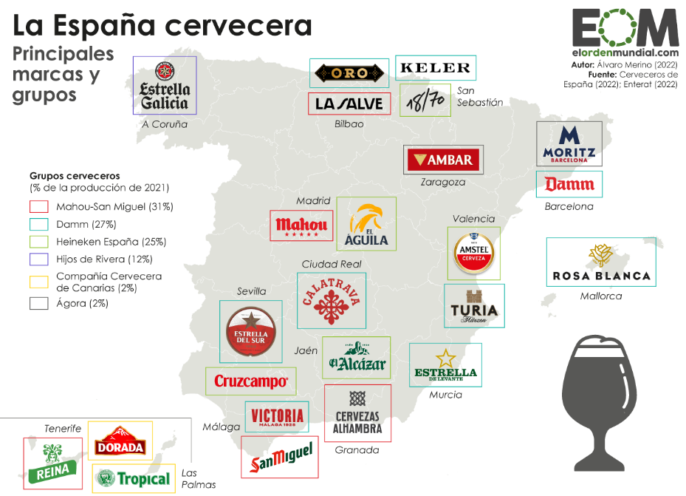
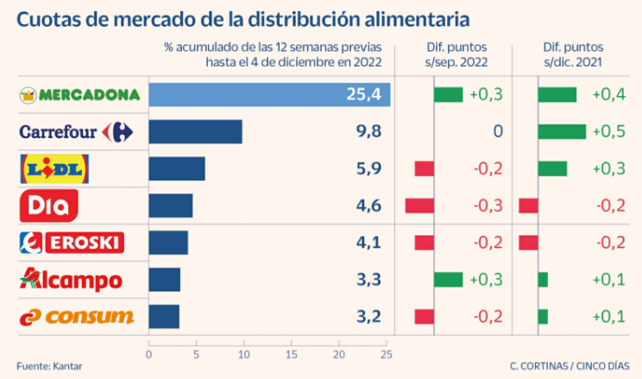
Cuota de mercado
Porcentaje de negocio que una empresa tiene sobre el total del mercado.
Cuota de mercado de una empresa = | Ventas de la empresa
 | Ventas del sector

Slide 5
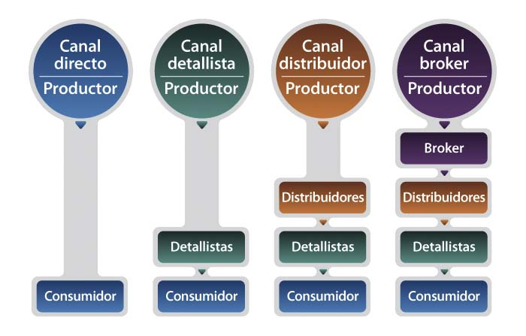
Estructura de un mercado
Agentes que intervienen
Fabricantes de bienes y servicios
Intermediarios o canal de distribución
Prescriptores (influyen)
Consumidores
Fabricantes: quienes fabrican el bien o prestan el servicio.
Intermediarios o canal de distribución: puede ser una cadena de intermediarios o una venta directa.
Prescriptores: son aquellos que influyen en la decisión de compra (ej: médico o niños cuando piden un juguete).
Consumidores: son los demandantes del producto (no tienen por qué ser quienes compran).
Vídeo: ¿qué es un influencer?

Slide 6
¿Cuándo un mercado está en equilibrio?
Cuando la cantidad que están dispuestos a adquirir los compradores coincide con la cantidad que están dispuestos a vender los vendedores a un precio determinado.
B) Equilibrio de mercado
Precio
O
Exceso de Oferta
P²
P*
Equilibrio de Mercado
P¹
Exceso de Demanda
D
Cantidad
C¹
C²
C*
C²
C¹
OFERTA = DEMANDA
Contenidos

Slide 7
Actividad 02.01: El mercado de patatas en la comarca de la Limia está compuesto por los siguientes datos que tienen los agricultores a partir de las ventas de años pasados en toneladas, son los siguientes:
Calcula el punto de equilibrio
Representa gráficamente las curvas de oferta y demanda indicando el precio y la cantidad de equilibrio, donde la oferta es igual a la demanda.
Dibuja qué sucedería si el precio fuese de 0,25 €/kg o de 0,45 €/kg. Indica las cantidades que se demandarían y que se ofrecerían, así como los excesos de demanda y de oferta.
Precio | Cantidad demanda | Cantidad ofrecida
0,25 €/kg | 70 | 10
0,30 €/kg | 50 | 30
0,35 €/kg | 40 | 40
0,40 €/kg | 30 | 50
0,45 €/kg | 10 | 70

Slide 8
1. Punto de equilibrio: la cantidad demandada coincide con la ofrecida.
0,35€
40 Kg

Slide 9
2. Precio 0,25€: se produce una situación de exceso de demanda; hay más cantidad demandada que ofrecida.
0,35€
0,25 €
10 Kg
40 Kg
70 Kg

Slide 10
2. Precio 0,45€: se produce una situación de exceso de demanda; hay más cantidad demandada que ofrecida.
0,45 €
0,35€
10 Kg
40 Kg
70 Kg

Slide 11
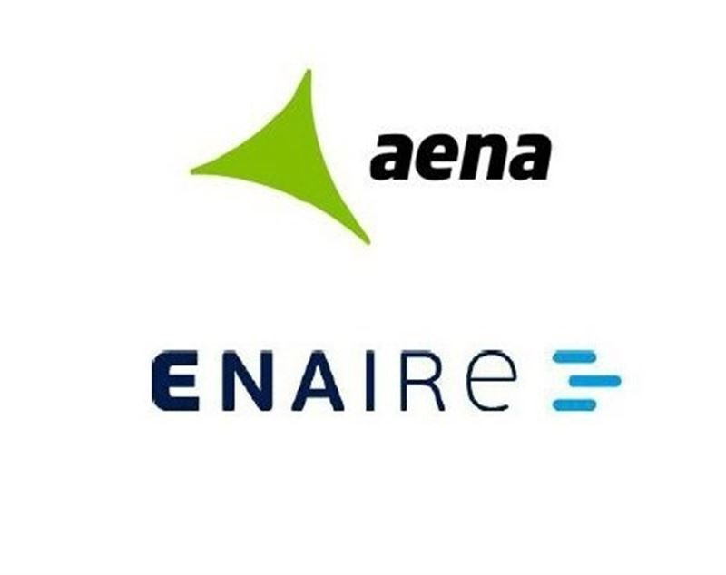



2. Tipos de mercado
2.1. Monopolio
Sólo existe una empresa que ofrece ese producto
Establece condiciones en las que se va a vender en el mercado.
Están prohibidos por ley, aunque algunas empresas pueden acercarse a un monopolio (ej: empresas de servicios públicos)

Slide 12
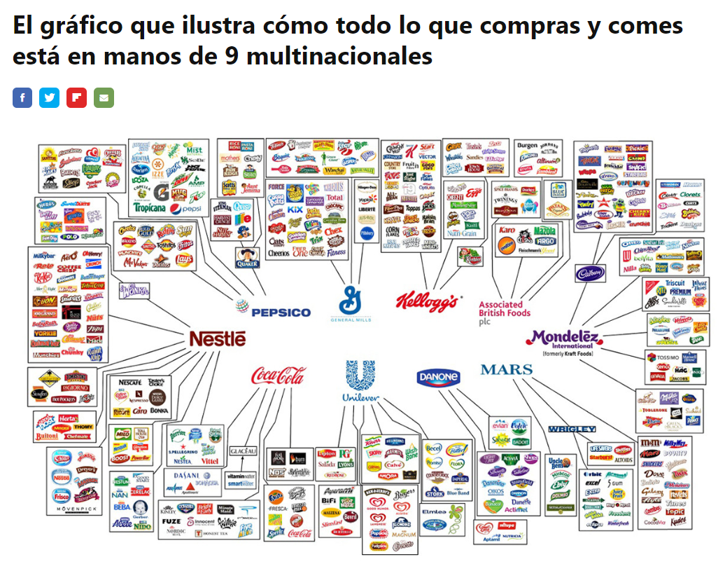
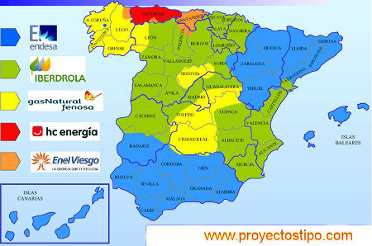
2.2 Oligopolio
Pocas empresas
Requieren grandes cantidades de inversión
Clases de oligopolio:
Oligopolio con pacto (empresas pactan precios y condiciones, lo cual encarece el precio de cara al consumidor). Ej: gasolineras
Oligopolio sin pacto (guerra de precios), las empresas compiten entre ellas para quedarse con la mayor cuota de mercado. Ej: telefonía movil

Slide 13
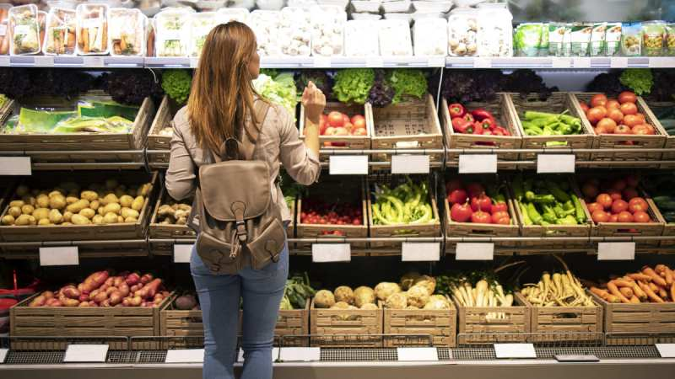
2.3. Competencia perfecta
Muchas empresas que ofrecen el mismo producto o uno muy homogéneo
El precio viene dado por el mercado: empresas precio-aceptantes
No existen barreras de entrada ni de salida.
Los consumidores no tienen toda la información
Es un modelo más teórico que real, puesto que los consumidores valoran más aspectos que el precio (atención al cliente, cercanía de la tienda,…
Mercados en
competencia perfecta:
Productos agrícolas

Slide 14


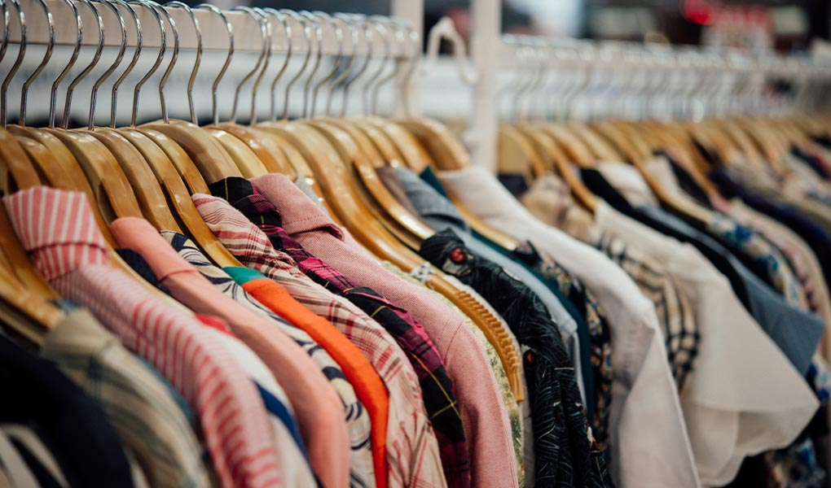
2.4. Competencia monopolística
Es una situación de competencia ya que existen muchas empresas, pero buscan diferenciar su producto (calidad / marca)
Al ser percibido como un producto único la empresa tiene margen de maniobra para poder subir precios
Las empresas en este mercado lo que tratan es de pasar de competencia perfecta → competencia perfecta monopolística (buscan diferenciarse y mantener el precio)
La mayoría de los mercados se incluirían en este tipo de competencia

Slide 15
3. La segmentación del mercado
Para que nuestro proyecto sea viable no podemos plantearnos venderle a todo el mundo todos los productos, debemos especializarnos y centrarnos en algunos clientes y algunos productos, para ofrecerles a esos tipos de clientes el producto concreto que necesitan.
¿Cómo nos especializamos? Segmentando el Mercado
Segmentar el Mercado→ Dividir el mercado en tipos de clientes Segmento = grupo de clientes
Segmento = grupo de clientes
¿Qué debemos hacer una vez que hemos segmentado el mercado?: ajustarnos a las necesidades y gustos de cada grupo (segmento)

Slide 16
Ejemplo: mercado de compradores de coches
¿Qué tipo/modelo de coche comprarán los siguientes segmentos de clientes?
Jóvenes con renta media
Jóvenes con renta alta
Familias con varios hijos
Mayor de 45 años con renta alta
Empresario que maneja gran cantidad de Kg

Slide 17


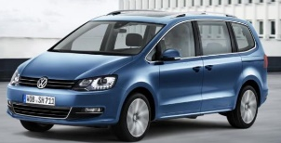
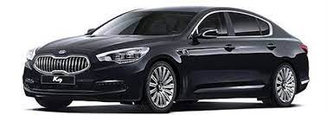

Ejemplo mercado de compradores de coches:
Jóvenes con renta media → Utilitario
Jóvenes con renta alta → Deportivo
Familias con varios hijos → Monovolumen
Mayor de 45 años con renta alta → Berlina de alta gama
Empresario que maneja gran cantidad de Kg → Furgoneta

Slide 18
A) Cómo segmentar el mercado
Debemos pensar qué clientes necesitan o compran el producto. En el primer caso son clientes potenciales y en el segundo clientes. Luego tenemos que escoger un criterio para poder segmentar a los clientes.
1. Criterios de segmentación del mercado
Geográficos (provincia, país, etc)
Demográficos (sexo, edad, estado civil, etc)
Económicos (renta alta, baja, media)
Profesión (tener determinada profesión)
Psicológicos (rasgos de la personalidad)
Gustos (gustos de consumo distintos)
Empresa (autónomo, empresa grande, etc)

Slide 19
Vamos a profundizar en 2 segmentos de mercado: la generación Y o millenials y la generación Z o centenials.
Visualiza el siguiente video e indica 3 diferencias entre la generación Y y la generación Z:
Vídeo 1: Generación Z
Ejemplos de diferencias que aparecen en el video:
1.- Celebridades vs youtubers
2.- Marcas famosas vs mi propio estilo (fidelidad a la marca vs dos o tres marcas)
3.- Compras online vs compras offline
4.- Precio y calidad vs primera impresión
5.- Poco valor social vs mucho valor social
b) Vamos a ver cómo compran estos segmentos y su relación con las marcas, para eso veremos el siguiente vídeo:
Vídeo 3: Entendiendo Millenials y Generación Z

Slide 20
2. Estrategias de segmentación:
En función de si utilizamos o no la misma estrategia para todos nuestros segmentos de mercado tenemos 3 posibles estrategias:
Estrategia diferenciada: utilizar estrategia diferente para cada uno de los segmentos.
Estrategia concentrada: nos centramos en un solo segmento de mercado y nos olvidamos del resto.
Estrategia indiferenciada: usamos la misma estrategia para todos nuestros segmentos.

Slide 21
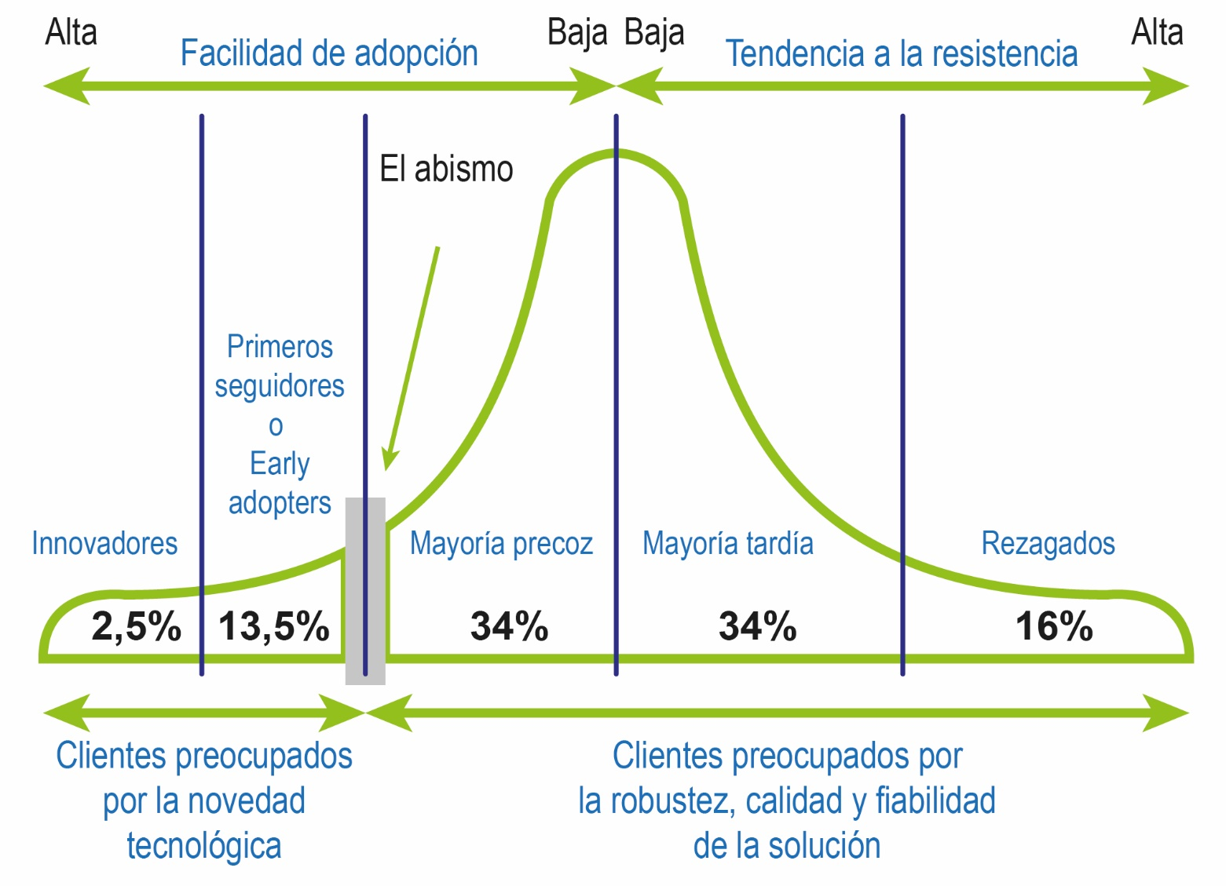
B) La curva de difusión de la innovación: en el proceso de innovación tecnológica existen diferentes clientes según el grado de madurez de la innovación tecnológica
Solucionar
problema
Se quedan atrás
Ponen pegas
Lo último
Prácticos

Slide 22
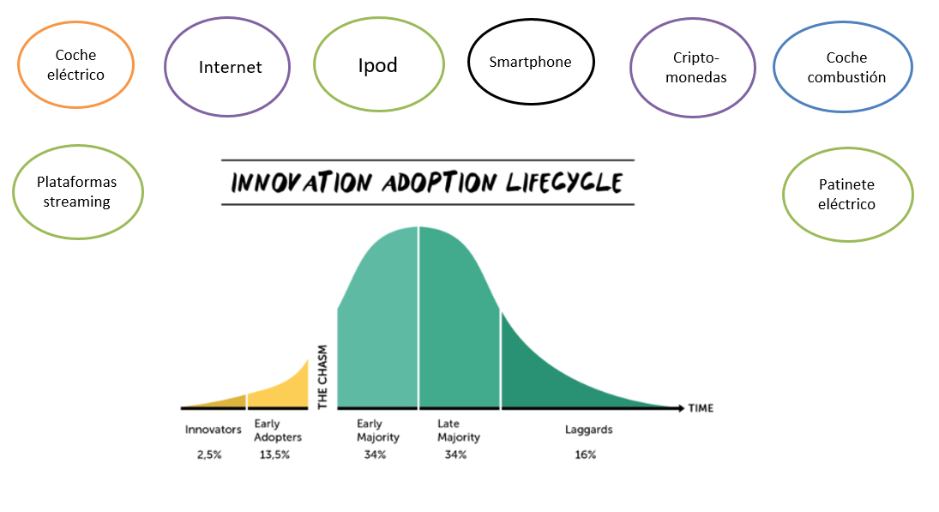
Actividad 02.04. Indica en qué momento de la curva de la innovación se encuentran las siguientes tecnologías:

Slide 23

4. El estudio de mercado
¿Por qué es necesario?
Muchos negocios fracasan no porque su producto o servicios sea malo, sino porque no tienen suficiente información sobre:
Como son los clientes.
Quién es y que ofrece la competencia.
Si hay otros productos/servicios sustitutivos del nuestro.
Quienes son los proveedores que necesitamos.

Slide 24
Estudio de mercado
Cliente objetivo
Competencia
Productos sustitutivos
Proveedores
ENTREVISTA
DE PROBLEMA
Saber si lo que queremos ofrecer realmente está solucionando
un problema de nuestros clientes
¡O no!

Slide 25
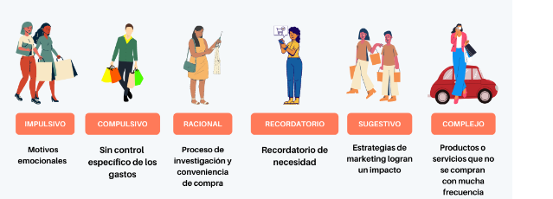
A) Análisis de nuestro cliente objetivo o “target”
Conocer al cliente y los aspectos influyentes en su compra → permite ofrecerle el producto que necesita
Datos básicos
(edad, sexo, nacionalidad, estado civil…)
Datos económicos
(Renta, disposición a pagar…)
Gustos y preferencias (que le gusta del producto, como preferiría que fuera, etc)
Hábitos de compra
(Quién compra, dónde, cuándo, cuánto,…)
¿Por qué lo compra?
(precio, seguridad, marca, costumbre, experiencia, modas, imitación, impulso,…)
→
Contenidos

Slide 26
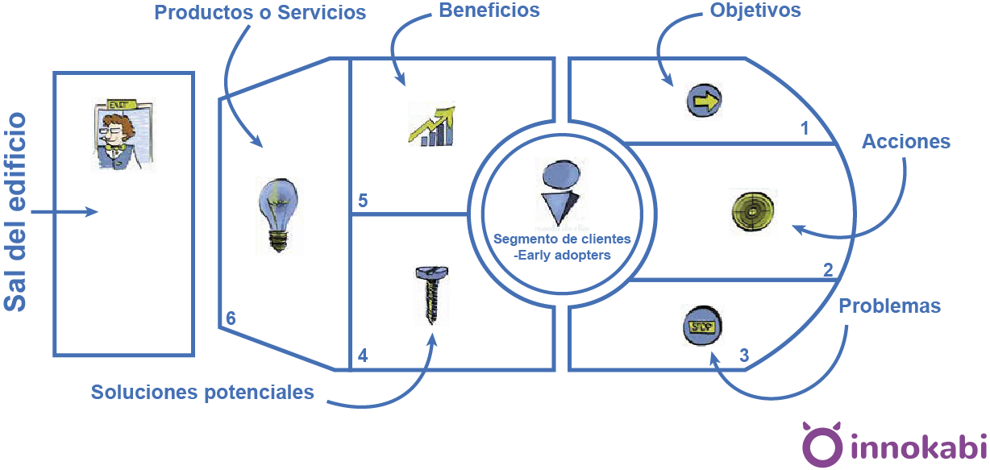
B) Lienzo de propuesta de valor y Early Adopters
Una vez conocemos a nuestros early adopters, es importante realizar el Lienzo de la propuesta de valor. Dicho lienzo se compone de 7 bloques:
Describir
productos
Obtendrá
el cliente
Qué busca
Y valida
Qué hace ahora
Que tiene el cliente
Posibles
soluciones

Slide 27
Paso 1: Describe a tu Early Adopters
En el círculo del centro se describe cómo es este segmento de mercado y qué características les definen: datos básicos, económicos, sus gustos y preferencias
Paso 2: Empatiza con tus clientes
1. Los objetivos y necesidades:
Qué trata de conseguir, qué aspiraciones tiene y qué necesidades le motivan, es decir, ¿Qué busca al comprar un producto/servicio similar al nuestro?.
Ejemplo en un gimnasio: perder peso, estar más en forma, conocer personas, preparar oposiciones, …
2. Las acciones:
¿Qué está haciendo actualmente para conseguir los objetivos anteriores? ¿Cómo satisface esa necesidad?. Ejemplo: hace running por su cuenta, sigue un youtuber, hace senderismo,…
3. Los problemas:
¿Qué problemas encuentra o sufre el cliente con las soluciones que está utilizando? Ordena los problemas de más importantes a menos. Ejemplo: no tiene tiempo de acudir al gimnasio, le gustaría tener un monitor personal, …

Slide 28
Paso 3: Diseña la Propuesta de Valor
4. Las soluciones potenciales:
Realizar un listado de las posibles soluciones que resuelvan o disminuyan los problemas que tienen los clientes y ordenarlas por la gravedad de problemas que solucionan. De esta forma las soluciones van emparejadas con los problemas reales,… Ejemplo: horario flexible, descuentos el primer año, monitor personal cada X personas, refuerzo con clases on-line,…
5. Los beneficios:
De las soluciones salen los beneficios que obtienen los clientes: ¿por qué motivos paga el cliente ese producto/servicio que va a comprarme? ¿Qué va a obtener? Ejemplo: flexibilizar el tiempo, mejora del precio, atención personalizada,…
6. Los productos o servicios:
Describir los productos/servicios a ofrecer a partir de todo el estudio anterior. De esta manera los productos/servicios son una consecuencia de lo que necesita el cliente. Ejemplo: horarios desde las 6:00 de la mañana, descuentos del 30% el primer año, el monitor realizará un seguimiento semanal de cada cliente.
Paso 4: Sal del edificio y entrevista
Piensa en 5-10 personas que podrían encajar en el perfil de early-adopter para tu idea y que puedas entrevistar en una semana.
El objetivo es sencillo, se trata de comprobar si lo que nosotros pensamos de los clientes es cierto o bien estamos equivocados y es más bien una apreciación personal nuestra.

